Slide 1
科研端的报价和谈判
韩远怀
2026-5-19
Notes:
报价和谈判是我们销售工作中必须的环节，在我们日常拜访中经常遇到客户第一次成单的报价，老客户因低价竞争或用量来谈价格等等，这节课和大家一起学习和探讨报价过程中常见的思路和流程，希望大家在报价前多去分析客户的需求。

Slide 2
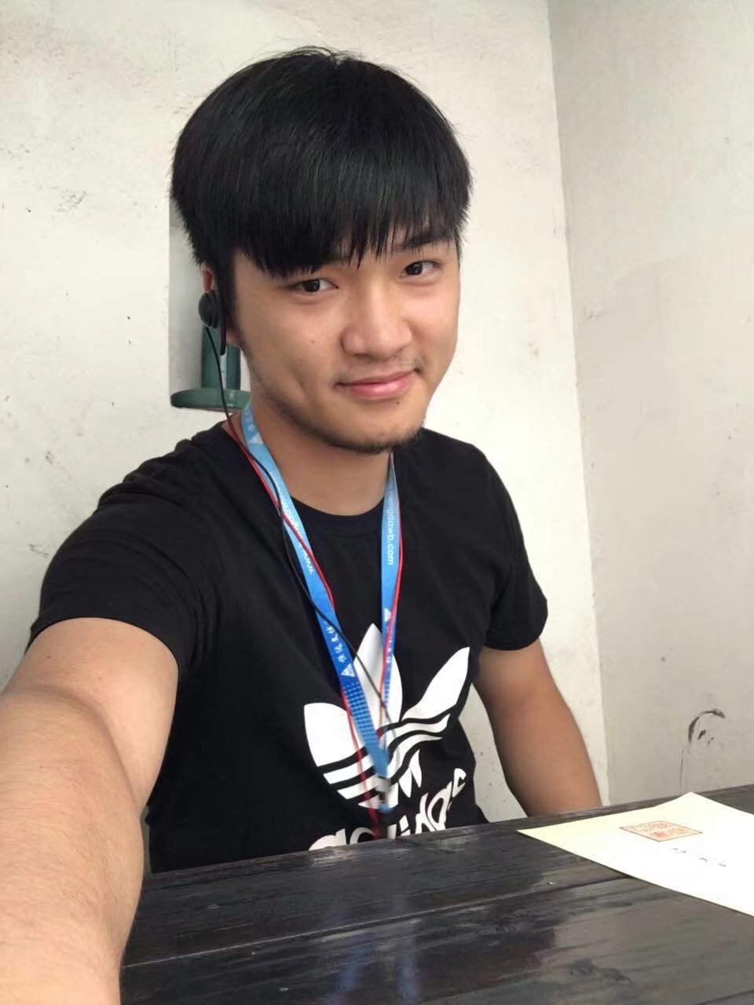
导师介绍
工作经历；
2016.5月-2026-2月：诺唯赞销售主管
2026.3月-至今：宝锐广东经理

Slide 3
报价前的准备
报价时的策略
报价后的谈判

Slide 4
报价前的准备
Notes:
给大家3分钟时间思考，想想平常拜访客户过程中我们需要了解哪些方面的信息，以便我们后续制定行动计划。（找两名同学，大概2分钟）

Slide 5

课题组信息-竞品信息
竞品卖点
了解竞品的产品性能，分析与我们的不同之处
竞品单价
摸清竞品的销售单价
竞品策略
看透竞品销售思路（销售活动）
竞品信息
使用感受
识别客户对竞品的态度
信息从哪来呢？
采购数量
清楚课题组实验规模
采购原因
真实的购买原因是哪些
Notes:
报价前准备，就是信息收集，你们前面课程应该已经学习了，所以这部分内容我们简单的过一遍。作为初期销售，竞品信息和课题组内信息，这两个方面信息是我们必须要准备的。先看下竞品信息有哪些
想要收集竞品的信息，通过什么渠道获得呢？

Slide 6

信息收集的渠道
竞品信息（货号，价格，规格，数量，友商的服务质量）
观察（进入实验室多观察，观察常温摆放的试剂盒，冰箱上贴的试剂使用情况，出库单，送货单，测序送样单）
多维度打听竞品货号，价格，友商的服务质量（组内人员，友商，竞争对手，隔壁组，平台订单）
Notes:
接下开看一下课题组内信息收集

Slide 7
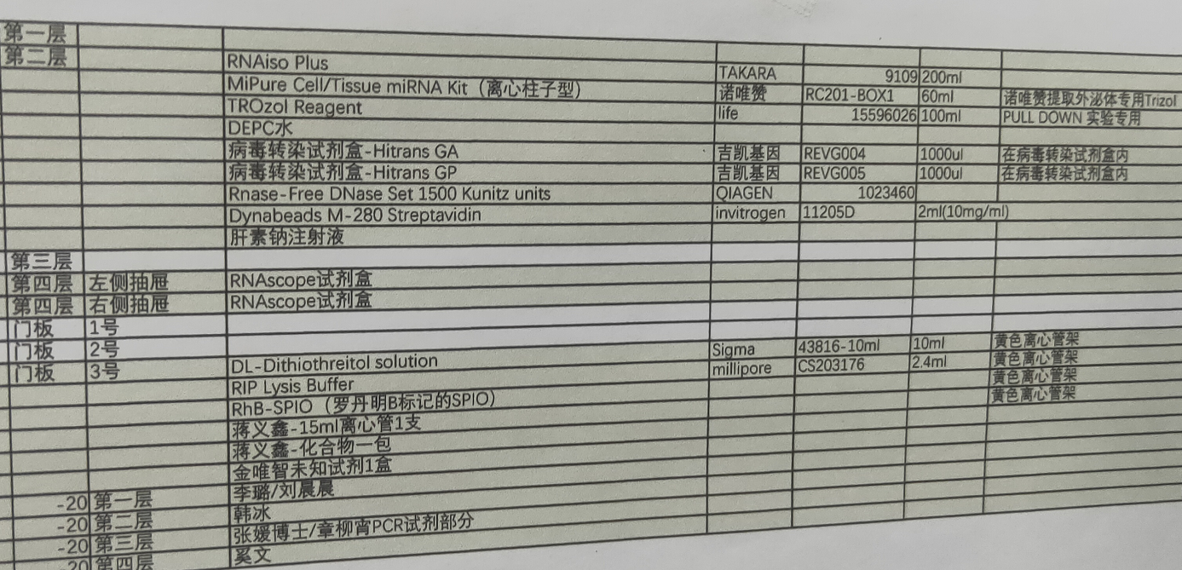
信息收集的渠道
Notes:
接下开看一下课题组内信息收集

Slide 8
决策链分析
什么是决策链
决策链顾名思义即决定购买试剂的决策链条
科研决策链主要角色分为
使用者
影响者
决策者

Slide 9
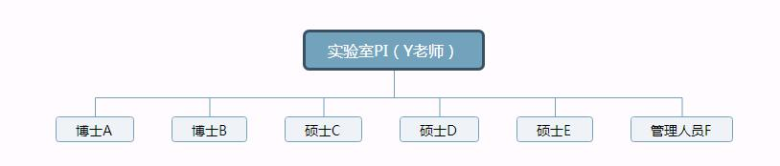
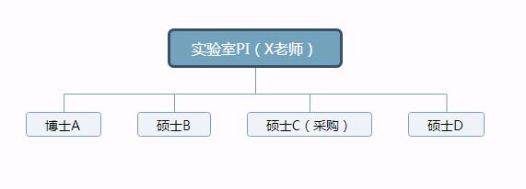
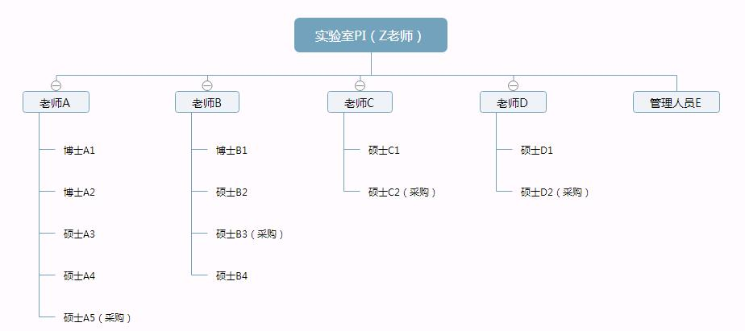
课题组信息-组内信息
组内信息：通过日常拜访对课题组框架绘制、决策链进行分析
课题组框架绘制

Slide 10
课题组信息-组内信息
决策链进行分析:
1.决策人：有决定事情结果能力的人。
2.影响人：能影响结果发展的人。
3.使用人：吃瓜群众或能成为影响人的人。
4.课题组老板：对结果有绝对话语权的人。
使用人
影响人
决策人
某 某
课题组
鱼骨图
关系户
宣传人

Slide 11
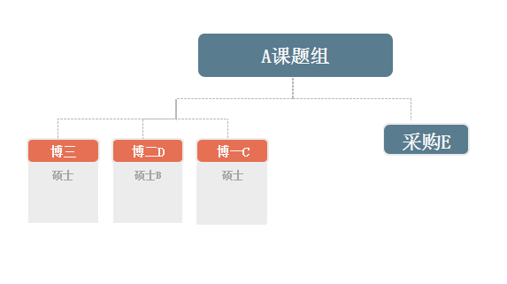
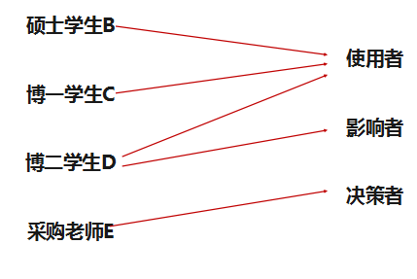
决策链分析
分析案例中的角色
Notes:
大家连线一下，课题组不同人各种对应什么角色。挑两个人说一下理解，5分钟

Slide 12
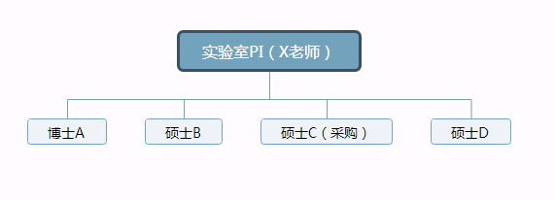
决策链分析
科研客户常见决策模式
小型实验室：单点决策

Slide 13

决策链分析
科研客户常见决策模式
中型实验室：双点决策

Slide 14
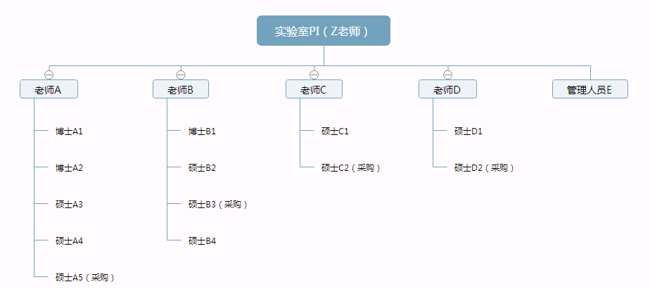
决策链分析
科研客户常见决策模式
大型实验室：线状决策
Notes:
总结下，第一部分内容和大家一起简单的回顾了报价前需要准备的信息收集。

Slide 15
报价时的策略
Notes:
策略是要针对不同情况进行具体制定，我们更多的是需要分析客户的需求，之后策略自然而然出来，所以第二部分主要还是希望大家今后有意识去分析客户关注点

Slide 16
报价中常见的几种采购模式
个人采购
个人决策，能决定自己的购买与否
采购模式
专职采购助理，不负责实验--弱决策人
集中采购
实验与采购同时兼顾的学生/老师--强决策人
Notes:
提问一个问题，在日常拜访客户过程中，我们经常给哪些人进行报价？ 初步报价

Slide 17
报价场景-个人决策
个人决策，能决定自己的购买与否
个人决策-案例
背景：
骆老师课题组，课题组总共3个人，实验室比较小，老师不怎么管采购，也没有安排专人采购。张同学是研二，克隆使用我们BR1C101，之前使用诺唯赞高保真，测试完我们BR3M121感觉扩的条带更亮，扩增条带也比诺唯赞P515要更长，测序完也没有发生突变，想购买。同时我们公司正好有520活动，满2000就可以赠送礼品（520活动送德芙巧克力礼盒）。
以下微信对话：
张同学：你好，你们高保真BR3M121什么价格，我测试感觉不错，想买点。
销售：师兄，我们高保真有三种规格1ml/5ml/15ml，价格分别是366元/999元/2780元，您要什么规格呢？
张同学：我想买5ml，但是感觉你们的比诺唯赞的高保真要贵一些，能再便宜点吗？
销售：师兄虽然我们贵一些，但是我们产品非常节约实验时间，带染料只需加入引物和模板即可进行扩增，而且现在我们公司正好有520活动，您看一下，满2000可以赠送XX。
张同学：可是买5ml也不够，参加不了你们活动。
销售：师兄你可以考虑再买个我们克隆试剂盒BR1C101，40次1400元买一送一，反正现在也用得着，一起购买正好可以参加我们活动。
张同学：那可以啊，帮我一起送过来。
问题：哪些是客户主要关注点？哪些是次要关注点？说一下你的理解
Notes:
花5分钟看一下并思考，找两个同事回答，大概3分钟。

Slide 18

报价场景-个人决策客户关注点
个人决策客户关注点
重要关注点
次要关注点
综合以上：前期报价按照促销价报价，产品性能可以有溢价，同时个人利益可以促进关联产品购买。
产品价格

Slide 19
报价场景-采购助理
专职采购助理，不负责实验--弱决策人
采购助理-案例
案例：周老师课题组，实验室有一个专职采购秦助理（不做实验），4个博士，8个硕士。课题组一直使用takara的rr047逆转录100次/1178元，诺唯赞的qpcr,2500rxn/2900元。之前找秦助理谈我们产品实惠可不可以采购我们的，反馈虽然他负责买，但是学生没有和他说要换，他不会随便换，怕出问题，后面说了我们有开学满赠活动，松口说我可以找几个博士试试，没问题可以考虑。
了解成X、李XX是博士，后面找李博帮忙测试逆转录，成博帮忙测试qpcr，用测试反馈数据有礼品促进测试，李博这边很快让底下师弟师妹帮忙测试反馈数据给我，数据显示我们和takara效率差不多，成博这边也是让底下师弟测试，数据显示我们qpcr跟诺唯赞的qpcr效率相差不多。
同时前期和后期一直做成博和李博关系，不断找借口给她们送小礼品，做关系，得到数据后，立马找成博和李博推荐捆绑活动和赞助课题组零食这两个事情，动员成博和李博去找秦采购商量采购我们逆转录和qpcr的事情，当然同时也有找秦老师去反馈测试情况和满赠活动。最终在七夕当天采购5包BR1D303，50mlqpcr。
问题：哪些是客户主要关注点？哪些是次要关注点？说一下你的理解
Notes:
花5分钟看一下并思考，找两个同事回答，大概3分钟

Slide 20
报价场景-采购助理关注点
采购助理关注点
重要关注点
次要关注点
综合以上：前期报价可以按照促销价报价，后续从个人利益着手。
1.学生使用稳定
2.个人利益
产品价格

Slide 21
报价场景-采购老师
实验与采购同时兼顾的学生/老师--强决策人
采购老师-案例
案例：韩老师课题组，采购林老师（负责采购同时也涉及实验），博士后4名；博士9名；硕士9名。实验室采购我们taq酶，但采购的是ag高保真mix，1ml/160元，高保真一年大概采购2万元。
之前也有找底下学生测试BR3M121，效果不错，有些ag扩增不出来的我们能扩增出来，所以申请购买了5ml，林老师咨询价格后直接按照促销价购买了。但是后面课题组一直都只是购买一点点高保真，所以又找了林老师谈高保真全部替换的问题，林老师反馈是我们价格没什么优势，只是一些学生买点备用，同时不确定试剂是不是适用整个实验室，和老师再次明确了我们产品优势，但林老师还是说价格高了就不考虑，会增加实验室成本，后面和老师说价格降下来是否考虑，林老师表示价格比目前低可以让学生都试试。
后面找领导申请了梯度报价，老师同意采购一些让学生都试试。后面测试没问题，给老师报了1ml/150元（以梯度和活动确定的价格），先买了30ml扩大测试，同时为了表示感谢给老师赠送了太阳伞和鼠标垫。
问题：哪些是客户主要关注点？哪些是次要关注点？说一下你的理解
Notes:
花5分钟看一下并思考，找两个同事回答，大概3分钟 -140-130-100 366 999 2780

Slide 22
报价场景-采购老师关注点
采购老师关注点
重要关注点
次要关注点
综合以上：报价若需低于目前竞品，但可以转换成不同报价方案，如梯度报价等
1.试剂采购成本
2.实验室使用稳定
个人利益

Slide 23
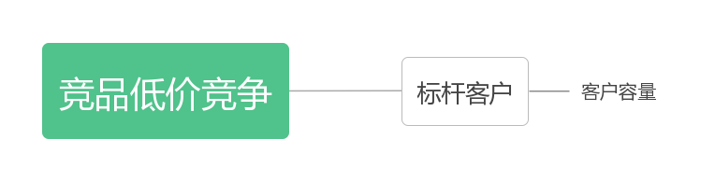
报价场景-采购老师
根据用量进行梯度报价：
根据一次性采购量达多少，进行梯度报价：
例如：一次性采购N包价格为A;
一次性采购2N包价格为90%A;
一次性采购5N包价格为80%A;
或根据年采购量累计达多少，进行梯度报价：
例如：年采购量累计达N包价格为A;
年采购量累计达2N包价格为90%A;
年采购量累计达5N包价格为80%A;

Slide 24
报价后的谈判

Slide 25

为什么报价之后没能成单？
客户不认可销售
销售本身没有说清楚
客户需求，购买动机，时机不清楚
产品本身带来的功能价格
和服务有存疑
销售员
客户
产品
Notes:
从这三个方面分析客户没有成单原因后，需要进一步和客户进行谈判，充分了解客户的想法和关注点

Slide 26
谈判三部曲
谈判前的心态调整，客户的痛点，自身优势，对手策略，谈判的目标
LOREM
确认成交细节
谈判前期准备
谈判步骤
主动提出成交

Slide 27
谈判前期准备工作
谈判前的心态调整
谈判历史的分析
谈判要达到的目标
足够重视
客户痛点
自身优势
竞争对手
客户痛点
建立合作关系
扩大合作范围
锁定合作关系

Slide 28
情景演练
王教授课题组，课题组总共20个人，有一个专门负责采购的李老师，4个博士，15个硕士，每个博士带3-4个硕士。课题组平常有买我们taq酶，因此认识李老师，你会借着节假日给老师送一些水果，老师都会收，了解到他们目前用的ag的荧光定量，采购价是600元/5ml，买五送一，觉得价格已经可以了，不想考虑换品牌了。后面你跑的过程中，认识了王博士和郑博士，了解到课题组用abi的仪器，你让王博士和郑博士帮忙测试拿到了测试结果，结果显示我们重复性会好一些，而且现在有年买一赠一活动，你想拜访李老师，说服她采购我们qpcr。
5分钟时间小组讨论，每个组安排一个人找另外一个组一个人，进行情景演练。
Notes:
下面我们进行一个情景演练，这个案例李老师背景没写，大家可以自由发挥想象，自己设置

Slide 29
谈判步骤
每个小组确定谈判步骤，5分钟时间，用纸写下来。

Slide 30
步骤与心法
谈判的步骤
谈判的心法
暖场
表面来意，复述过程
充分了解客户想法和态度
抛出方案
处理异议
确认成交，确认细节
善于用人的情感作为突破
从心出发，让对方觉得对方赢了
让对方感觉你帮他做了很多事情
（调动同理心）

Slide 31
谈判常见的3种场景
未测试的报价采购谈判----场景一
角色1：销售
角色2：采购小陈同学
角色3：王博士
剧情介绍：某实验室的做大量的克隆实验，高保真酶用的takara，找了 王博士和刘博士试用我们的高保真酶phanta，觉得还不错，采购是研 二学生小陈，之后去过几次，但组里仍旧惯性的买了takara的，没有采 购你的产品，你听说最近他们有经费要结题，打算备货一批克隆实验的 试剂，你想去找小陈聊聊。
制定什么策略，对拿下订单有促进作用，每个小组用纸写下来，5分钟时间。
Notes:
案例中背景信息不全，没有标准答案，大家可以发挥自己的想象

Slide 32
场景一：要点解析
1，让老师相信你，诚实（如何保持礼貌）
2，举出例子，拿几个别的课题组出库的单子价格给老师展示
3，让老师统一批量采购， 适当降价格
4，假装找经理申请

Slide 33
谈判常见的3种场景
已通过测试的课题组的报价采购谈判----场景二
角色1：销售
角色2：采购刘老师
角色3：销售主管
剧情介绍：孙老师课题组一直是公司的忠实客户，Q.RT试剂量很大， 产品线也用的很全，之前一直是学生自由订购，没有统一的采购。 最 近组里新聘请了一个新的采购刘老师负责管理实验室的采购报销事务， 刘老师看到学生采购实验室的Q，RT很多，要求都给最低价。事实上组 里的价格也是正常价格。 刘老师要求销售过去一趟，见面聊一下。
制定什么策略，对拿下订单有促进作用，每个小组用纸写下来，5分钟时间。

Slide 34
场景二：要点解析
1，我们的优势，竞争对手比较
2，老师换品牌的有没有风险
3，是否可以签长期协议
4，真的要的要谈价格？
5，以前做过的事情搬出来

Slide 35
谈判常见的3种场景
已有合作的课题组转为稳定合作的报价谈判----场景三
角色1：销售
角色2：采购王博士
角色3：老板卢老师
剧情介绍：卢老师是定量老客户，组里每年新换一个学生做采购，按 照传统，每年来还价降20块钱。正常拜访时，今年的新采购王博士， 跟销售说，卢老师现在经费紧张，竞争对手YS过来了给了250元/包的 价格，也测试了，没有问题，现在要求降价，说如果给420还可以订 购，不给的话就要换品牌了，现在销售要去找王博士谈定量事情。 （现在组里的价格是610元/包买一送一）
制定什么策略，对拿下订单有促进作用，每个小组用纸写下来，5分钟时间。

Slide 36
场景三：要点解析
1，我们的优势，竞争对手比较
2，老师换品牌的有没有风险
3，是否可以签长期协议
4，真的要到200？
5，以前做过的事情搬出来

Slide 37
了解客户想法和态度
找到关键决策人
分析决策人性格
了解需求
能给决策人带来什么利益
成交
决策人需要给我们什么回应
小结：
1.谈判的对象可能是一个课题组或者一个单位但是归根最后是人与人的直接交流，所以找对关键影响人是关键
2.找对人后，分析关键影响人的性格，挖掘真正需求
3.在没判断客户真正需求时不要贸然报价，可能客户的需求是价格之外的东西
4.利益谈判的出发点在于课题组本身，故多方了解证实需求，知己知彼才能百战百胜

Slide 38
科研端的报价和谈判-总结
竞品信息
个人
科研端报价和谈判
准备阶段
报价阶段
弱决策
谈判前准备
组内信息
谈判阶段
集中
谈判三部曲
强决策
主动邀单

